Slide 1
PHÒNG GIÁO DỤC VÀ ĐÀO TẠO QUẬN LONG BIÊN TRƯỜNG MẦM NON NẮNG MAI
LĨNH VỰC PHÁT TRIỂN NGÔN NGỮ
HOẠT ĐỘNG LÀM QUEN VỚI VĂN HỌC
THỂ LOẠI:KỂ chuyện cho trẻ nghe
LỨA TUỔI: 4 – 5 TUỔI
CÔ GIÁO: PHAN THỊ THOAN

Slide 2
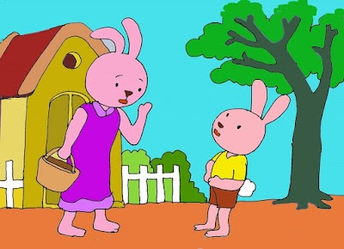

Slide 4
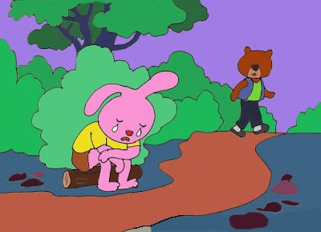

Slide 5
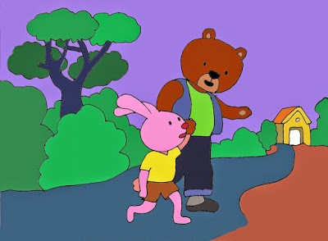

Slide 6
